Slide 1
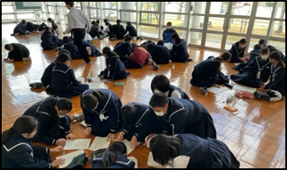
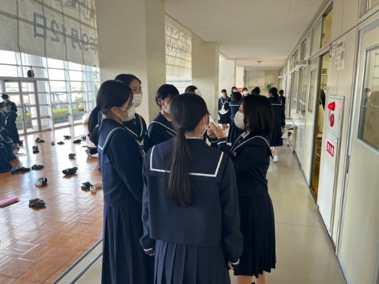
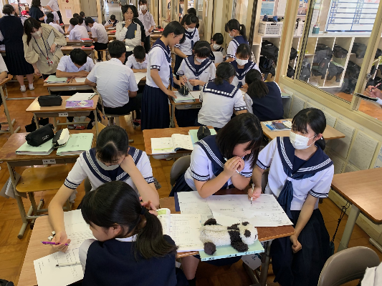
R5.1119 This is school『学び合い』live at 東与賀中学校
『学び合い』最初の一歩
「『学び合い』は能力開発・・・」自分たちで学ぶことで能力が引き出され、その過程で課題解決に向かっていく

Slide 2
本日の東与賀中の“生徒の”学びからリフレクションしましょう！
R5.1119 This is school『学び合い』live at 東与賀中学校
全員が
✔ 生徒の“協働（的な学び）”、“個別最適な学び”を
成り立たせていたものは何か？
✔ 東与賀中生徒の学ぶ姿から２例示し
✔ 少なくとも２人に説明し、納得を得る。

Slide 3
本日の東与賀中の“生徒の”学びからリフレクションしましょう！
R5.1119 This is school『学び合い』live at 東与賀中学校
生徒“たち”がメリットを感じている。
生徒がメリットを感じている。
先生“たち”が生徒にメリット（価値）を伝え（続け）ている
先生たちの会話が“教材”・“指導法”から“子どもの姿”に変わる
１）集団へ求める語り。
２）そのための学習環境整備：目標設定、課題づくり、活動支援、評価
先生“たち”がメリットを感じている。
先生がメリットを感じている。

Slide 4
R5.1119 This is school『学び合い』live at 東与賀中学校
落ちこぼしていってないか？
授業参観で感じること
元気いいけどほんと？
■「わかりましたか？」「いいですか？」 → 「はーい」
■穴埋め式一問一答（虫食い）プリントの答えを１つ１つ説明
先に進んでる子、寝てる子、待ってる子・・・
■教師の力量に左右？ ・・・・・・一方向の弊害
つぶやきを拾って広げる、注意する、無視する
■対話・交流が目的化している
何を話せばいい？結局答えは先生が言うから
■「知る」、「わかる」、「考える」、「理解する」、「深める」
どうやって見取る？先生が全員分把握する？

Slide 5
R5.1119 This is school『学び合い』live at 東与賀中学校
学校訪問で感じていること
個別最適な学び と 協働的な学び
前提条件
<<脱 スーパーティーチャー>>
時間 を確保する
裁量（選択肢）を与える
課題（めあて）を達成した姿がわかる
1 回で「使用前」「使用後」のように鮮やかな「効果」を示す授業は、取扱注意・・・。
その種の授業を毎日数回受けたら、落ちこぼしが出て当然であるし、授業以外では学べなくなるかもしれない

Slide 6
R5.1119 This is school『学び合い』live at 東与賀中学校
「協推さが」研修会参加者の感想を分類すると・・・ （注）協働型主体的課題解決学習推進チーム
１ | 授業 構成 | どれだけ話すべきか？ | ・・・ＰＰ
 |  | 中1の初歩の段階でどのような授業をするとよいか？ | ・・・別紙
 |  | 介入のタイミング、ポイント、任せる部分のバランスは？ | ・・・ＰＰ
 |  | 教科別の実践例／授業実践の例 | ・・・教科別ワークショップで
 |  | 授業での目標設定方法（全員ができる方法） | ・・・ＰＰ
 |  | まとめは全体で共有しなくていいのか？ | ・・・ＰＰ
２ | 声かけ | ワークに進みたい生徒に対して | ・・・ＰＰ
 |  | 関係ないおしゃべりをする生徒に対して | ・・・ＰＰ
 |  | 写し合いにならないようにするためには？ | ・・・ＰＰ
 |  | 子ども同士をつなぐ声かけとは？ | ・・・ＰＰ
３ | 学力 | 計算量は大丈夫なのか？結果につながるのか？ | ・・・ＰＰ
 |  | ワークシートの作り方は？ | ・・・教科別ワークショップで
 |  | テストの点数アップのためには？ | ・・・教科別ワークショップで
 |  | 低学力の子の救い方は？ | ・・・教科別ワークショップで

Slide 7
R5.1119 This is school『学び合い』live at 東与賀中学校
１ “時間の確保” のために・・・（これまでの実践と授業参観から…ベターな事例）
どれだけ話すべきか？まとめはいるか？
０ 開始前の準備
（１）プリントは先に配布、先に必要なことは板書
（２）パワーポイントを提示しておく
「知識構成型ジグソー法」の流れ
１ 導入（学習内容の説明・課題提示）［１０分以内］
（１）パワーポイント等でフラッシュ説明
（２）双方向のやりとりで導入
①自分の考えをまとめる
②エキスパート活動
●●● ◎◎◎ △△△
２ 展開（学習活動）［30分前後］
（１）問題演習 ・・・解答・解説は配布か掲示
（2）学習環境の選択権（裁量権）を生徒に委ねる
③ジグソー活動
◎●△ ◎●△ ◎●△
④クロストーク【全体共有】
◎●△ ◎●△ ◎●△
３ 振り返り（10分）
（１）確認テスト（ペーパーｏｒＰＣ）・・・相互採点
（２）振り返りシート
⑤もう一度自分の考えをまとめる
４ 授業後質問・雑談 ・・・フォローアップ
私の実践例

Slide 8
R5.1119 This is school『学び合い』live at 東与賀中学校
２ “課題を達成した姿がわかる”ために・・・（これまでの実践と授業参観から…ベターな事例）
1単位時間の授業での課題（めあて）設定
目標→「指導」→評価の一体化 ＜ 目標→『学習』→評価の一体化
インプット型の述語
「～を知ろう」 「～を感じよう」
「～を考えよう」「～を理解しよう」
アウトプット型の述語
「～を説明できる」「～に～を使って」
「～を～に基づいてまとめて発信できる」
個別最適な学び
協働的な学び
インプット
アウトプット
１）○○ができるようになる
（資質能力＝学習目標）・・・シラバス
２）○○を用いるとできるようになる
（見方・考え方） ・・・ワークシート
３）○○で表現すればできたことになる
（言語活動） ・・・パフォーマンス
例えば・・・（事例をもとに説明）。
つまり、この資料から・・・だ と私は考えます。
協働により知識の「粒」が組み立てられ「塊」となる
何について 何を使って どのような状態になったらＯＫかを子どもが自分で評価できるように！

Slide 9
協働的な学びにつなげる一工夫
R5.1119 This is school『学び合い』live at 東与賀中学校
２ “課題を達成した姿がわかる”ために・・・（これまでの実践と授業参観から…ベターな事例）
教科書の学習課題をそのまま使っていい。
ただし、よりシンプルに、かつ、求めることは明確に！
「○○を考える」→「○○を説明する」。 「方法を理解する」→「方法を２つ述べる。」
それに加え、「誰一人、取り残さないようにする」ための取組を
付け加えれば８割、できあがり。
３人以上に説明し、少なくとも３人から、納得を得る。
帝国書院『中学生の公民』p115 学習課題
市場経済とは、どのようなしくみで成り立っているのだろうか。
学習課題（めあて）例
市場経済とは、どのようなしくみで成り立っているのだろうか。図や実例を２例示し、「需要」「供給」「市場価格」いう言葉を用い３人以上に説明し、少なくとも３人から納得を得て、チェックしてもらう。

Slide 10
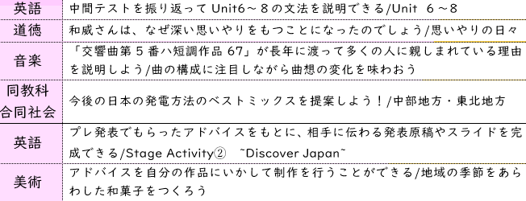
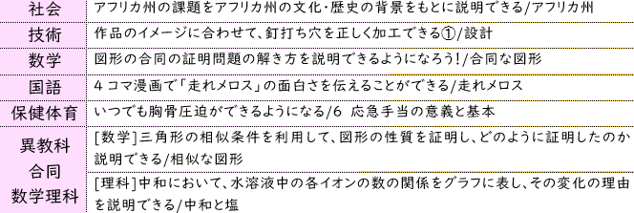
R5.1119 This is school『学び合い』live at 東与賀中学校
２ “課題を達成した姿がわかる”ために・・・（例）東与賀中の本日の授業のめあて（抜粋）

Slide 11
R5.1119 This is school『学び合い』live at 東与賀中学校
２ “課題を達成した姿がわかる”ために・・・（これまでの実践と授業参観から…ベターな事例）
３
全員ができる方法は？
生徒に達成感を感じさせるためには・・・知識的な内容がおすすめ！確実に全員終わる
生徒に手ごたえを感じさせるためには・・・思考力・判断力・表現力に関連する課題がおすすめ！
毎回終わらないのが先生も生徒も当たり前になっていたら・・・
毎回全員達成するならば・・・逆に大丈夫？

Slide 12
R5.1119 This is school『学び合い』live at 東与賀中学校
３ “裁量（選択肢）”を与えるために・・・（これまでの実践と授業参観から…ベターな事例）
誰をターゲットにして授業をしていますか？
「２（Ａ）、６（Ｂ）、２（Ｃ）の法則」 で 『学び合い』＝ を考える
Ａ＝上位層（2割） Ｂ＝中位層（6割） Ｃ＝下位層（2割）
協働
ゲートキーパー
ゲートキーパー
「早く説明終わらないかな」
「ここはもう塾で習ったよ～」
「もっと難しい問題やりたいんだけど」
「先に進んだらいけないのかな？」
「奉還？？ってどういうこと？」
「何でレポートにまとめる必要あると？」
「大事なところはどこ？」
「先生が説明するから待っとけばいいやろ」
「今日は雨か～」
「さっきの休み時間イラついた～」
「何言っているかわかんないっ・・・」
「黒板に書き始めたから書くか」
究極の「個別の学び」は、教師はもちろん、学級や学校も不要・・・だとすると学校は何を提供する？

Slide 13
R5.1119 This is school『学び合い』live at 東与賀中学校
３ “裁量（選択肢）”を与えるために・・・（これまでの実践と授業参観から…ベターな事例）
集団への語り①
学びの方法は、生徒に任せる。ただし、結果は自分が責任を取る 。
学習者LEVEL
LEVEL０ わからないことがわからない
LEVEL１ 問題の意味はわかる。
LEVEL２ 解き方の一部または大体がわかる
LEVEL３ 問題を解ける（わかった気になる）
LEVEL４ 解答の根拠を説明できる
LEVEL５ 何通りかの説明ができる
類題（例題）を作ることができる
人から説明を受けることで自分にとって
“ベスト”ゲートキーパーを発見できる
全員ができないことについて個人が「責任」を持つ必要はない。
しかし、「関係」を持つ必要はある
「語り」を入れるときは、個に対して
ではなく、全体に対して。
「ここ教えてあげてよ」
「聞きにいかないとダメだよ」等は▲

Slide 14
R5.1119 This is school『学び合い』live at 東与賀中学校
３ “裁量（選択肢）”を与えるために・・・（これまでの実践と授業参観から…ベターな事例）
集団への語り②
ＬＥＶＥＬ１
一人も見捨てない！ことはいいことだからやろう！
学習面での多様性
・学習進度
・学習到達度
・特異な才能（個性）
生活面での多様性
・悩み
・健康状態
・生徒指導
集団をリードする子に負担が大きい
ＬＥＶＥＬ２
一人も見捨てない！ことは自分にとって得だ！
教える子どもにとって得？（教師の疑問）
生徒
ＬＥＶＥＬ３
全員達成をあきらめない集団であり続ければＯＫ！
一人の先生だけで
多様な子どもの困り感に対応できる？
・数学・体育・音楽・理科の個人差こそチャンス
・教師の与えた課題でなくても一人一人に合った課題に
してもいいのでは？
・インクルーシブで集団力向上と働き方改革に！
先生

Slide 15
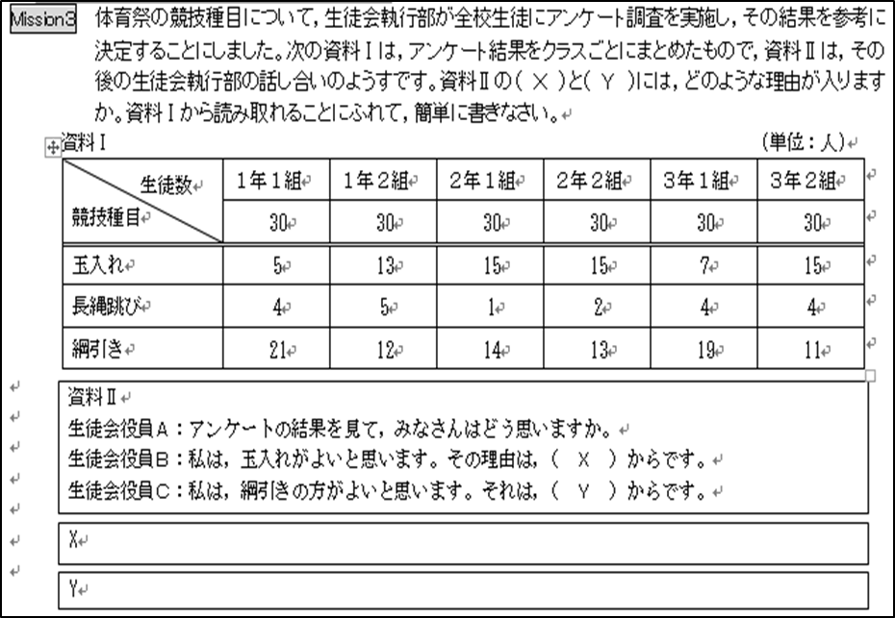
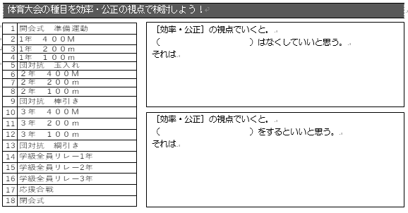
R5.1119 This is school『学び合い』live at 東与賀中学校
３ “裁量（選択肢）”を与えるために・・・（これまでの実践から…ベターな事例）
WSで思考のプロセスを再現する
WS最後に自分ごとに落とし込む課題を
入試問題・学調問題をワークシートに入れる！

Slide 16
R5.1119 This is school『学び合い』live at 東与賀中学校
４ 学習者の視点での“最適化”を図るために・・・（これまでの実践から…ベターな事例）
嫌かもしれないけれど、生徒の自己評価だけでなく、先生自身の授業評価を取る
令和4年 手島の例（一部抜粋）・・・・・・・・・・・・・・・・・・・・・・・・・・・・・・・・・・・・・・・・・・・・・・・・・・・・・・・・・・・・・・・
7. 先生の最初の説明（パワーポイント）は10分程度でその日の内容を簡単に説明しますが、
説明する時間は１０分を超えない方がいい。
8. 毎時間の「めあて」は授業の中で,何ができるようになればいいか，何をすればいいかイメージでき、
授業の最後に「めあて」を達成できたか自覚できる。【学習内容・学習方法】
9. 自分たちに任される時間（25～30分）は適切で、それより短くない方がいい。
10.単元の最初やまとめにパフォーマンス課題を設定し，意見文を書いたり，議論をしたりしたことで，
自分と社会（世の中）とのつながりを感じ，世の中のできごとへの関心が以前より高まった。
11.テスト前のチェックプリントは勉強のポイントをつかみ，自分で学習をする（家庭学習）のに役立つ。
12.授業でよかったところ，これからも続けてほしいことを選んでください【複数回答可】
めあてを達成するためのワークシート / 授業の最初に電子黒板で授業概要を復習・説明すること
単元の見通し・振り返りシート / 『学び合い』（25～30分）で仲間と共に取り組むこと
意見文を書いたりすること / 保護者や先生、外部の方にコメントをもらうこと
テスト前のチェックシート・出題リスト / パソコンでのレポート作成
13.１学期の授業を振り返って、これからも考え続けたい社会問題を選んでください【複数回答】

Slide 17
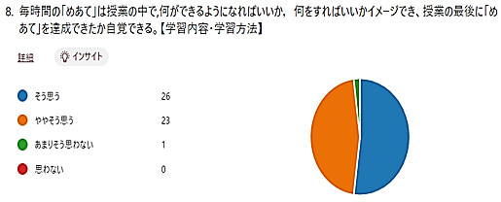
R5.1119 This is school『学び合い』live at 東与賀中学校
４ 学習者の視点での“最適化”を図るために・・・（これまでの実践から…ベターな事例）
嫌かもしれないけれど、生徒の自己評価だけでなく、先生自身の授業評価を取る
Ｑ 毎時間の「めあて」は授業の中で、何ができるようになればいいか？何をすればいいかを具体的にイメージでき、
授業の最後に「めあて」を達成できたか自覚できる【学習内容・学習方法】
1年
３年

Slide 18
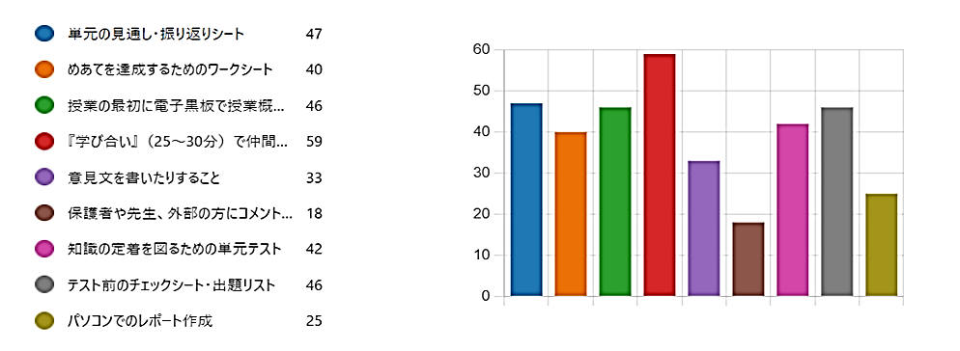
R5.1119 This is school『学び合い』live at 東与賀中学校
３ 学習者の視点での“最適化”を図るために・・・（これまでの実践から…ベターな事例）
嫌かもしれないけれど、生徒の自己評価だけでなく、先生自身の授業評価を取る
Ｑ 授業でよかったところ、これからも続けてほしいことを選んでください

Slide 19
R5.1119 This is school『学び合い』live at 東与賀中学校
『学び合い』最初の一歩
「『学び合い』は能力開発・・・」自分たちで学ぶことで能力が引き出され、その過程で課題解決に向かっていく
午後からの目標
✔ 生徒の生の声から、授業改善のヒントを得て、
✔ 膨らんだ理想を、
✔ 実践者の模擬授業や実践事例から具体化し
✔ 一人でも多くの仲間にアウトプットする。
まずは家族から・・・

